Slide 1
Métodos e Software Numéricos (MSN)
Resolução Numérica de
Sistemas de Equações Lineares
J. Antão B. Moura
antao@dsc.ufcg.edu.br
DSC/CCT/UFCG
2011.2

Slide 2
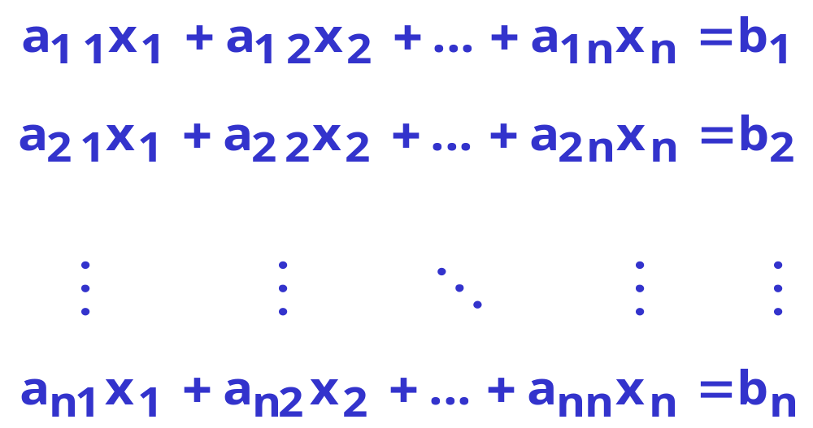
Sistemas Lineares
Forma Geral
onde:
a_{ij} → coeficientes
x_{i} → incógnitas
b_{i} → termos independentes

Slide 3
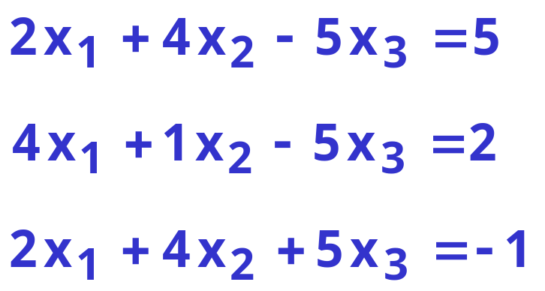
Sistemas Lineares
Exemplo 01
2, 4, -5, 4, 1, -5, 2, 4 e 5 → coeficientes
x₁, x₂ e x₃ → incógnitas
5, 2 e -1 → termos independentes

Slide 4
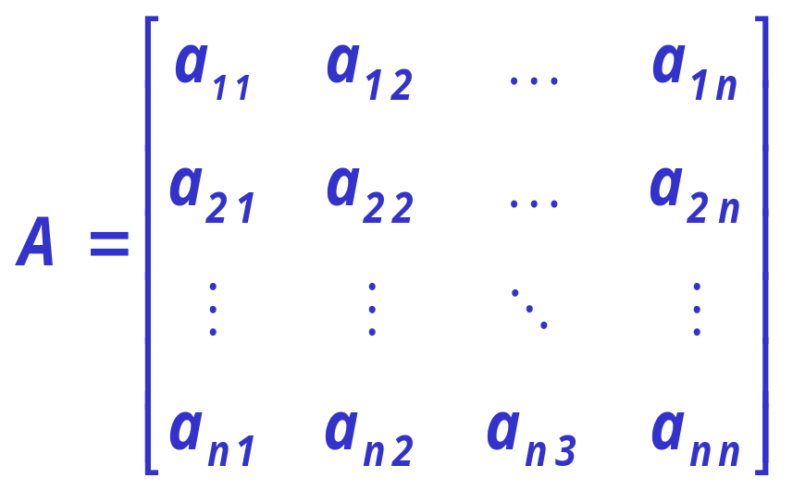
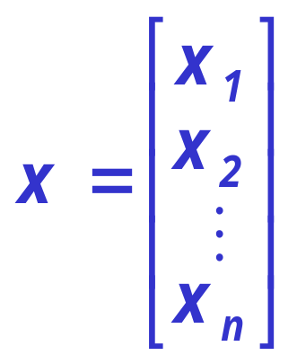
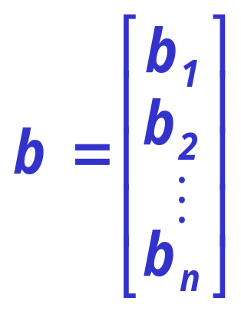
Sistemas Lineares
Forma Matricial
na qual:
Ax = b

Slide 5
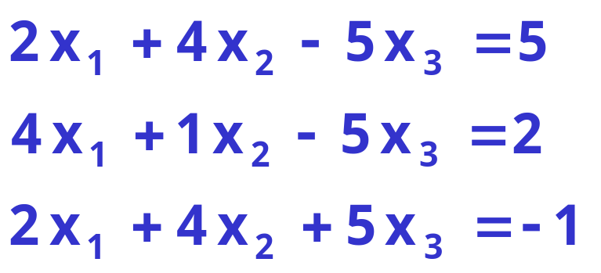
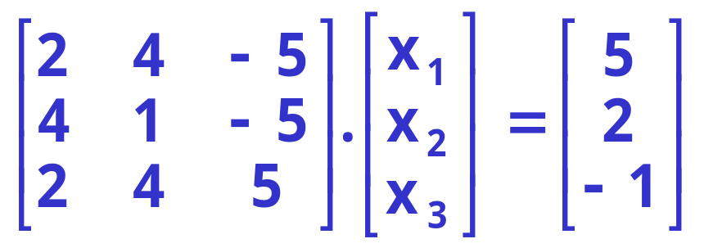
Sistemas Lineares
Exemplo 02
  Forma Geral
  Forma Matricial

Slide 6
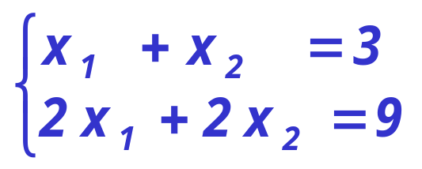
Sistemas Lineares
Classificação I
  Impossível → Não possui solução
    Exemplo 03

Slide 7
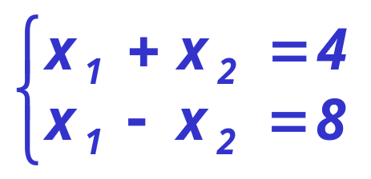
Sistemas Lineares
Classificação II
  Possível → Possui 1 ou mais soluções
    Determinado → Solução única
      Exemplo 04

Slide 8
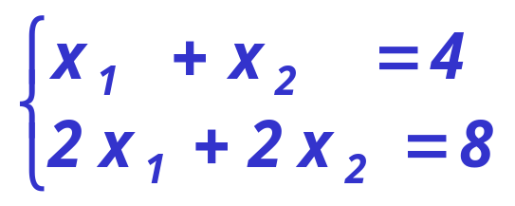
Sistemas Lineares
Classificação III
  Possível → Possui 1 ou mais soluções
    Indeterminado → Mais de uma solução
      Exemplo 05

Slide 9
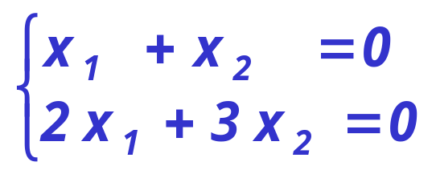
Sistemas Lineares
Classificação IV
  Possível → Possui 1 ou mais soluções
    Homogêneo → Vetor b=0 (x=0 sempre existe solução)
      Exemplo 06

Slide 10
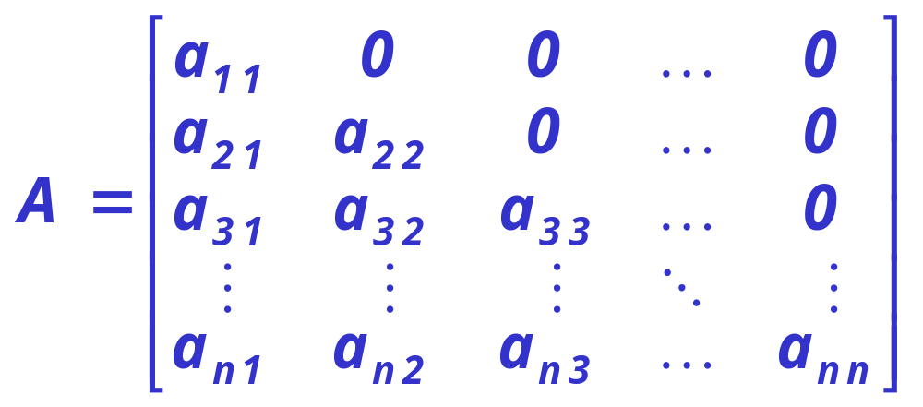
Sistemas Lineares
Sistemas Triangulares:
  Possibilidade de resolução de forma Direta
    Inferior

Slide 11
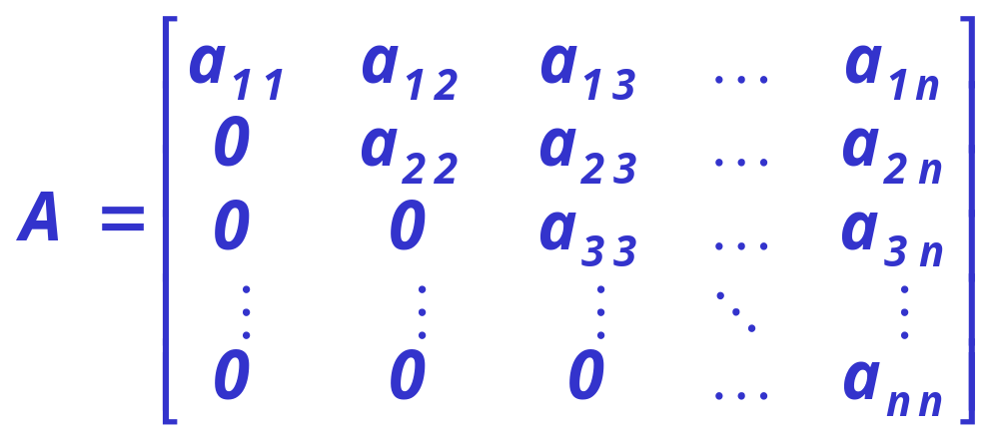
Sistemas Lineares
Sistemas Triangulares:
  Possibilidade de resolução de forma Retroativa
    Superior

Slide 12
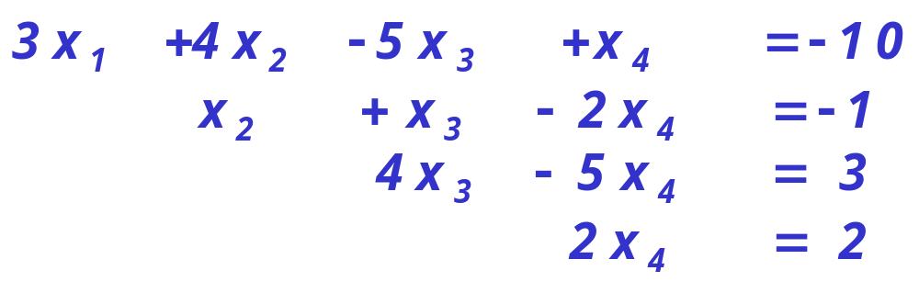
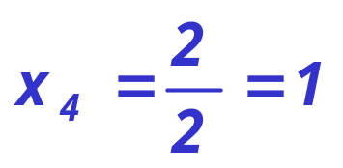
Solução Retroativa
Exemplo 7:
  Dado o sistema:
  Primeiro passo para sua resolução:

Slide 13
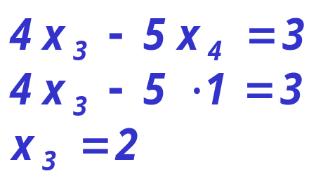
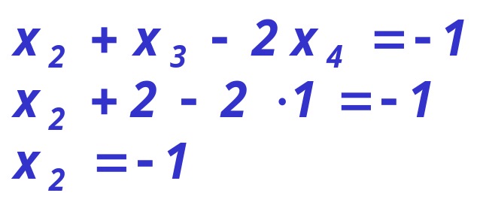
Solução Retroativa
Exemplo 7:
  Segundo passo:
  Terceiro passo:

Slide 14
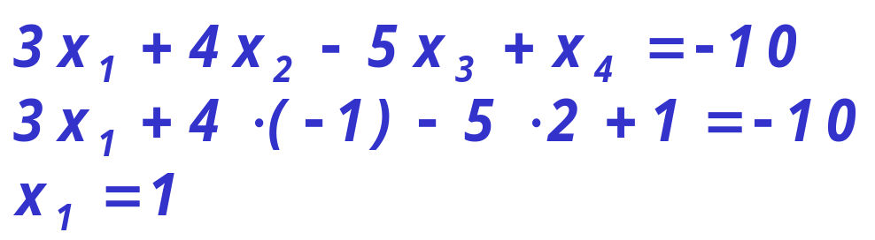
Solução Retroativa
Exemplo 7:
  Último passo:

Slide 15
Métodos Numéricos
Diretos
  Solução pode ser encontrada a partir de um número finito de passos
    Método de Gauss
    Método da Eliminação de Jordan
    Fatoração LU (em duas matrizes “L” e “U”)

Slide 16
Métodos Numéricos
Iterativos
  Solução a partir de uma sequência de aproximações para o valor do vetor solução x , até que seja obtido um valor que satisfaça à precisão pré-estabelecida
    Método de Jacobi
    Método de Gauss – Seidel

Slide 17
Método de Gauss
Propósito
  Transformação do sistema linear a ser resolvido em um sistema linear triangular;
  Resolução do sistema linear triangular de forma retroativa.

Slide 18
Método de Gauss
Transformação do Sistema Linear
  Troca da ordem das linhas;
  Multiplicação de uma das equações por um número real não nulo;
  Substituição de uma das equações por uma combinação linear dela mesma com outra equação.

Slide 19
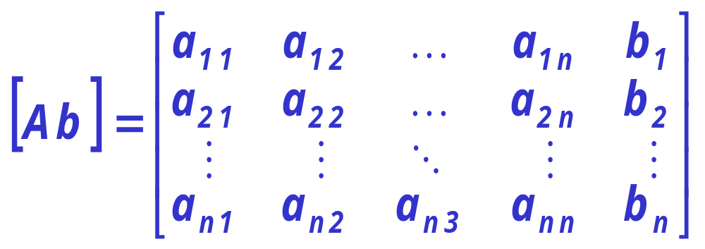
Método de Gauss
Passos do Método de Gauss
  Construção da matriz aumentada Ab

Slide 20
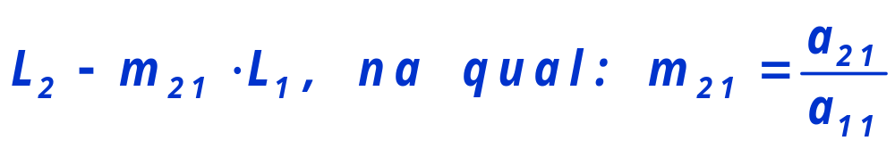
Método de Gauss
Passos do Método de Gauss
  Passo 1:
    Eliminar os coeficientes de x₁ presentes nas linhas 2,3,...,n - sendo a₂₁ = a_{31,} = ... = a_{n1} = 0 - sendo a₁₁ chamado de pivô da coluna
    Substituir a linha 2, L₂, pela combinação linear

Slide 21
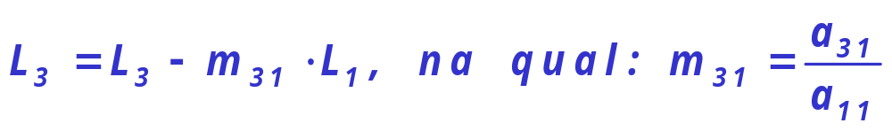
Método de Gauss
Passos do Método de Gauss
  Substituir a linha 3, L₃, pela combinação linear:

Slide 22
Método de Gauss
Passos do Método de Gauss
  Continuar a substituição até a linha n;
  Caso algum elemento a_{pp}=0, achar outra linha k onde a_{kp}≠ 0 e trocar tais linhas. Caso a linha k não exista, o sistema linear não possui solução.

Slide 23
Método de Gauss
Passos do Método de Gauss
  Eliminar os coeficientes de x₂ nas linhas 3, 4, ..., n (fazer a₃₂=a₄₂=...=a_{n2} = 0);
  Eliminar os coeficientes de x₃ nas linhas 4, 5, ..., n (fazer a₄₃=a₅₃=...=a_{n3} = 0) e assim sucessivamente.

Slide 24
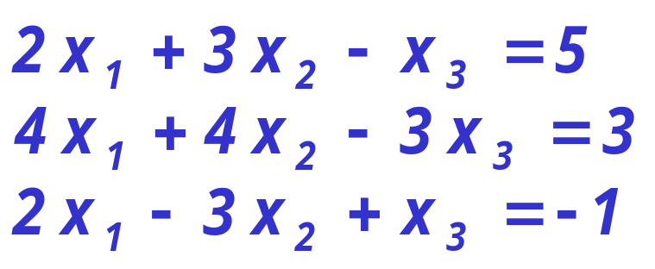
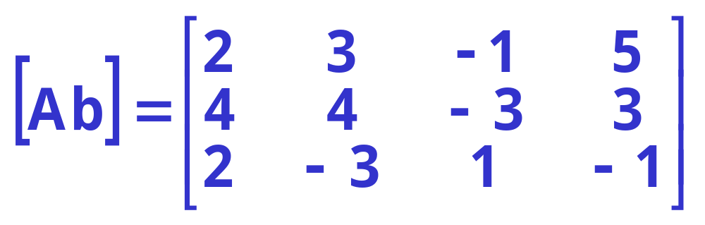
Método de Gauss
Exemplo 8:
  Resolver o sistema:
    Matriz aumentada Ab

Slide 25
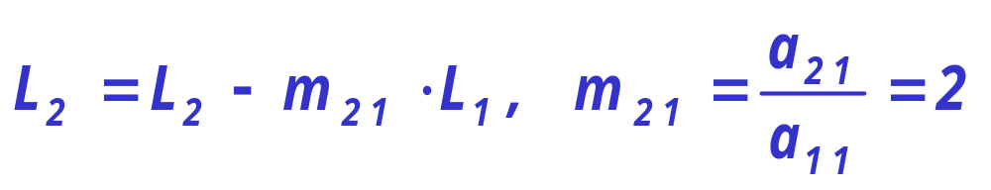
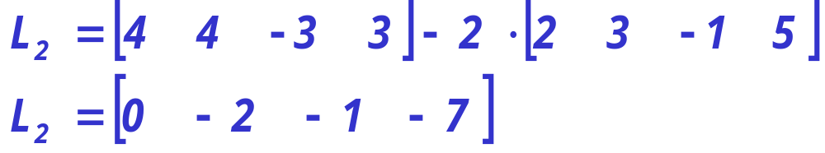
Método de Gauss
Exemplo 8:
  Faz-se:
  Assim:

Slide 26
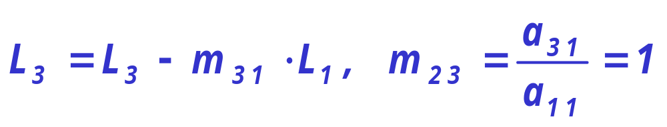
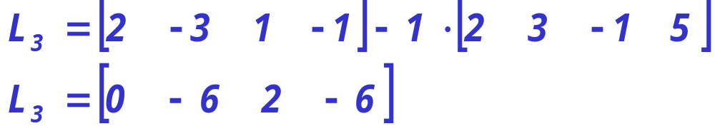
Método de Gauss
Exemplo 8:
  Faz-se:
  Assim:

Slide 27
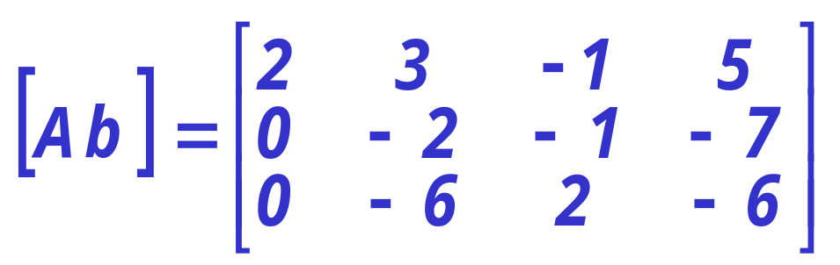
Método de Gauss
Exemplo 8:
  Obtém-se a matriz:

Slide 28
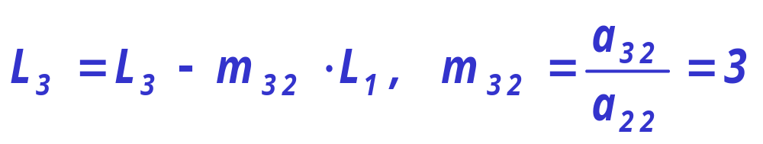
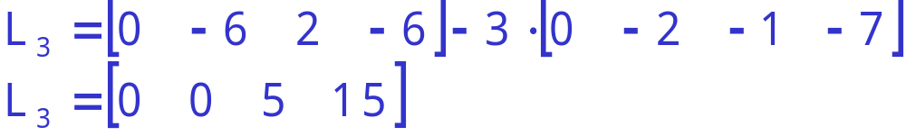
Método de Gauss
Exemplo 8:
  Substituindo a linha 3 por:
  Têm-se:

Slide 29
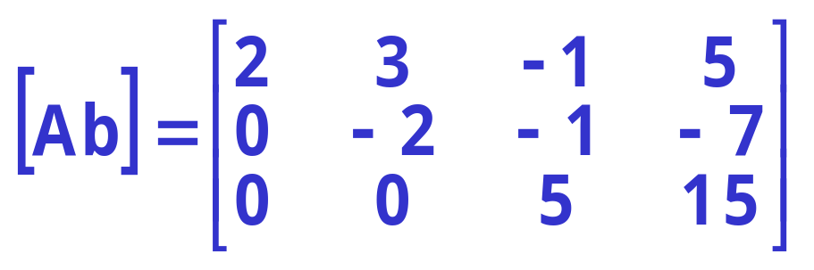
Método de Gauss
Exemplo 8:
  A matriz [Ab] fica assim com os seguintes valores:

Slide 30
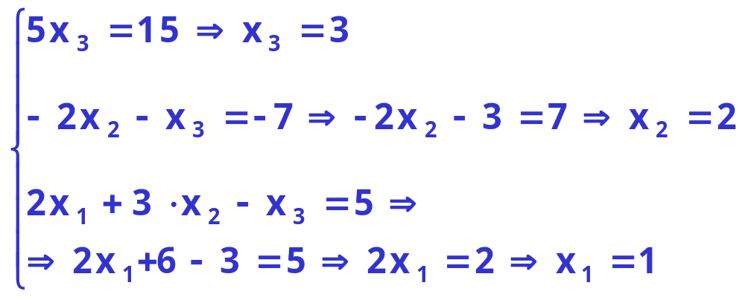
Método de Gauss
Exemplo 8:
  Usa-se a solução retroativa:

Slide 31
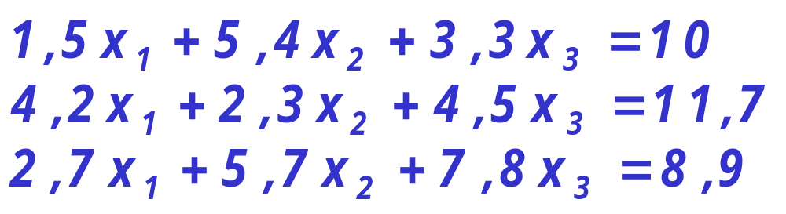
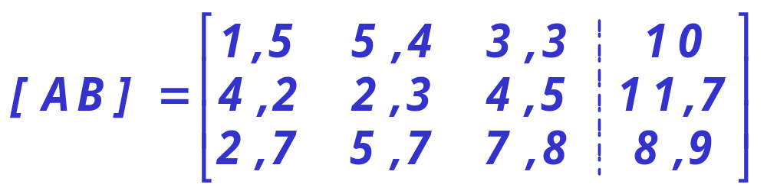
Método de Gauss
Exemplo 9:
  Resolver o sistema.
  Representando o sistema pela matriz aumentada:

Slide 32
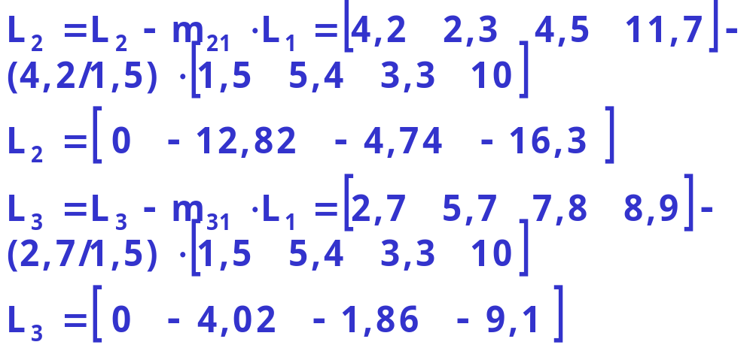
Método de Gauss
Exemplo 9:
  Escolhendo a primeira linha como pivô, obtém-se:

Slide 33
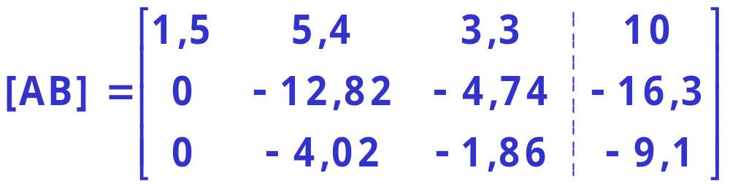
Método de Gauss
Exemplo 9:
  Representando o sistema pela matriz aumentada:

Slide 34
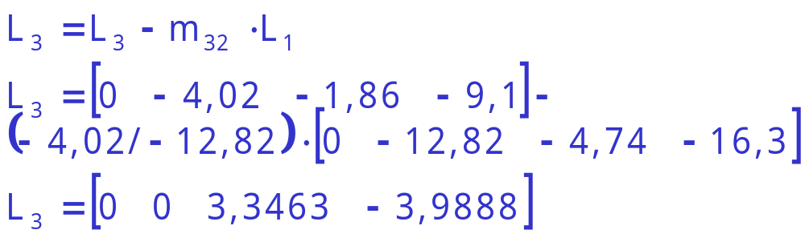
Método de Gauss
Exemplo 9:
  Escolhendo agora a segunda linha como pivô, têm-se:

Slide 35
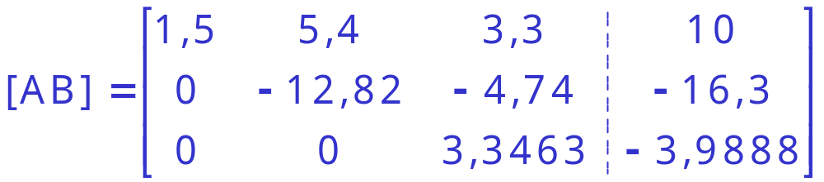
Método de Gauss
Exemplo 9:
  Obtêm-se a seguinte matriz ampliada:

Slide 36
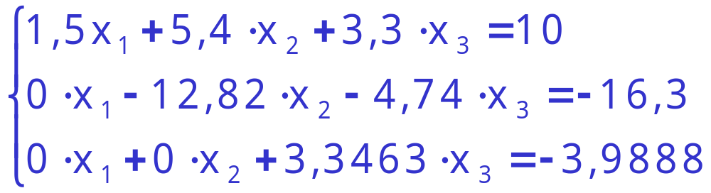
Método de Gauss
Exemplo 9:
  O que termina com a triangulação:

Slide 37
Método de Gauss
Exemplo 9:
  Com solução:
x₃ = -3,9888/3,3463=-1,1918
x₂ =[ -16,3 - (-4,74)⋅(-1,1920)]/(-12,82) = 1,7121
x₁ = [10 - 5,4(1,7122) - 3,3(-1,1920)]/1,5 = 3,1251

Slide 38
Método do Pivoteamento Parcial
Semelhante ao método de Gauss;
Minimiza a amplificação de erros de arredondamento durante as eliminações;
Consiste em escolher o elemento de maior módulo em cada coluna para ser o pivô.

Slide 39
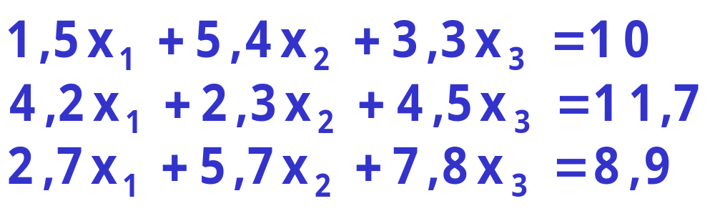
Método do Pivoteamento Parcial
Exemplo 10:
  Resolver o sistema com precisão de 4 casas decimais

Slide 40
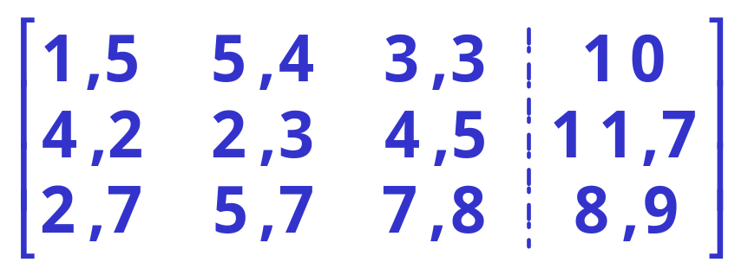
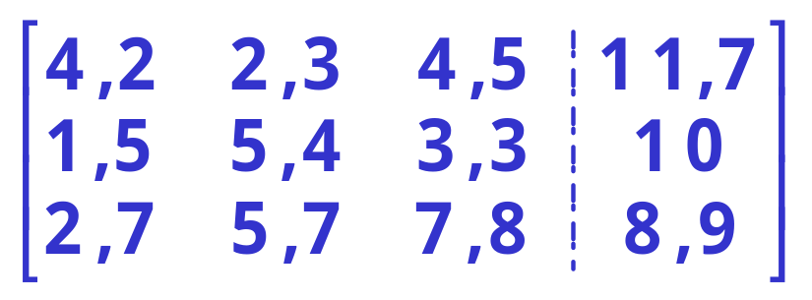
Método do Pivoteamento Parcial
Exemplo 10:
  Matriz aumentada original deve ser ajustada:

Slide 41
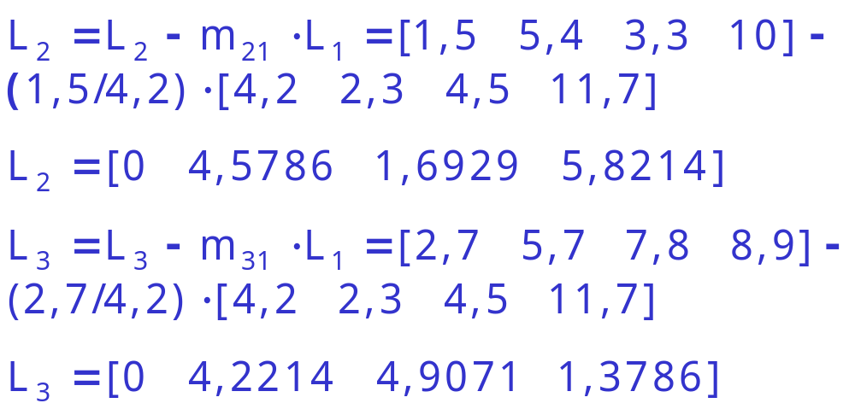
Método do Pivoteamento Parcial
Exemplo 10:
  Sistema inalterado, elemento pivô 4,2.
  Encontrar as novas linhas:

Slide 42
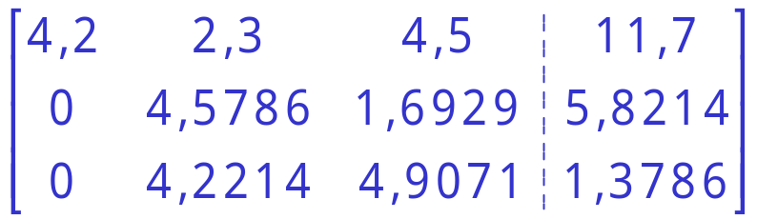

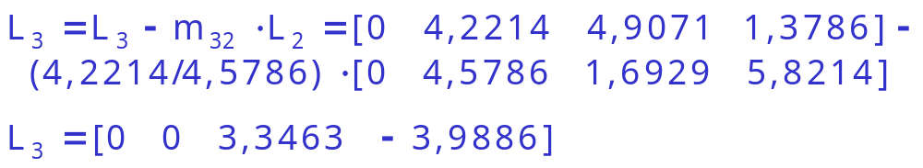
Método do Pivoteamento Parcial
Exemplo 10:
  A matriz ampliada fica da forma:
  Como o elemento já é o pivô da 2ª coluna, tem-se:

Slide 43
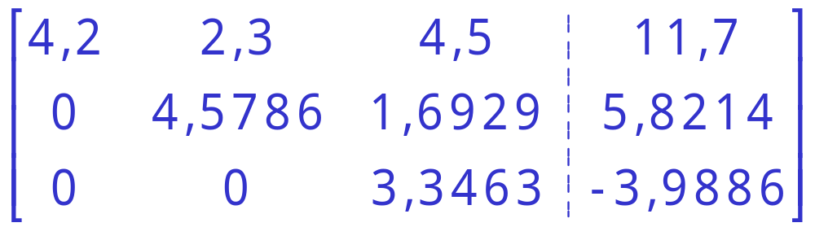
Método do Pivoteamento Parcial
Exemplo 10:
  A matriz ampliada fica na forma:

Slide 44
Método do Pivoteamento Parcial
Exemplo 10:
  A solução do sistema triangular que resultou dessas operações é:
x₃ = -3,9886/3,3463 = -1,1919
x₂ = [5,8214-1,6929⋅(-1,1919)]/(4,5786) = 1,7121
x₁ = [11,7- 2,3(1,7121)- 4,5(-1,1919)]/4,2 = 3,1252

Slide 45
Método do Pivoteamento Parcial
Exemplo 9: Exemplo 10 (com pivoteamento):
x₃ = -1,1918 x₃ = -1,1919
x₂ = 1,7121 x₂ = 1,7121
x₁ = 3,1252 x₁ = 3,1251
Solução encontrada no Matlab:
x₁ = -1,19198135198135
x₂ = 1,71216783216783
x₃ = 3,12522144522145

Slide 46
Método de Jordan
Consiste em efetuar operações sobre as equações do sistema, com a finalidade de obter um sistema diagonal equivalente;
Um sistema diagonal é aquele em que os elementos a_{ij} da matriz coeficiente [A] são iguais a zero, para i≠j,
i, j = 1,2,...,n.

Slide 47
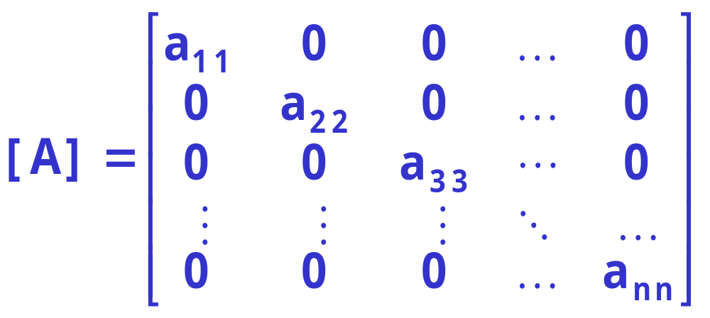
Método de Jordan
Sistema diagonal equivalente:

Slide 48
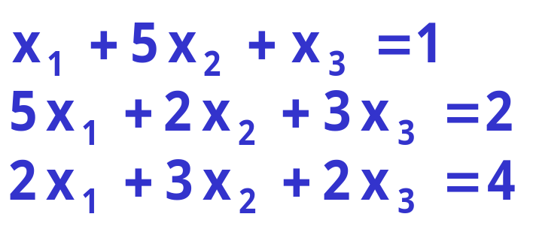
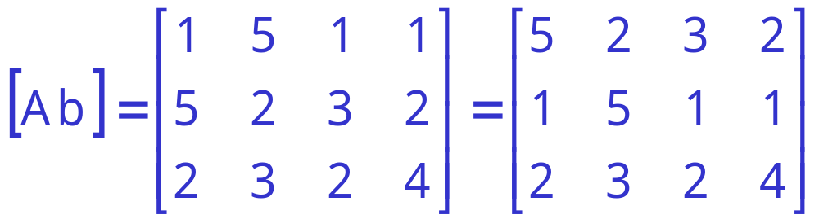
Método de Jordan
Exemplo 11:
  A partir do sistema:
  Com matriz aumentada:

Slide 49
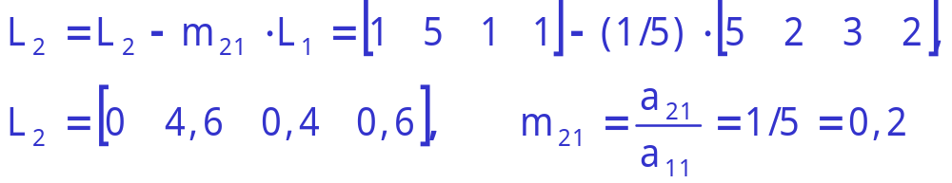

Método de Jordan
Exemplo 11:
  Substituindo a linha 2 por:
  Substituindo a linha 3 por :

Slide 50


Método de Jordan
Exemplo 11:
  A matriz ampliada resulta em:
  Substituindo a linha 3 por:

Slide 51


Método de Jordan
Exemplo 11:
  A matriz ampliada resulta em:
  Substituindo a linha 2 por

Slide 52


Método de Jordan
Exemplo 11:
  Matriz ampliada resulta em:
  Substituindo a linha 1 por

Slide 53


Método de Jordan
Exemplo 11:
  Substituindo a linha 1 por:
  A matriz ampliada fica da seguinte forma:

Slide 54
Método de Jordan
Exemplo 11:
  E as soluções são:
    x₁ =-2,556 , x₂= -0,285, x₃=4,783

Slide 55

Decomposição em LU
O objetivo é fatorar a matriz dos coeficientes A em um produto de duas matrizes L e U.
  Seja:

Slide 56


Decomposição em LU
E a matriz coeficiente A:
  Tem-se, então:

Slide 57
Decomposição em LU
Para se obter os elementos da matriz L e da matriz U, deve-se calcular os elementos das linhas de U e os elementos da colunas de L como segue.

Slide 58

Decomposição em LU
1ª linha de U: Faze-se o produto da 1ª linha de L por todas as colunas de U e a iguala com todos os elementos da 1ª linha de A, assim:

Slide 59

Decomposição em LU
1ª coluna de L: Faz-se o produto de todas as linhas de L, (da 2ª a até a nª), pela 1ª coluna de U e a iguala com os elementos da 1ª coluna de A, (abaixo da diagonal principal), obtendo ,

Slide 60

Decomposição em LU
2ª linha de U: Faz-se o produto da 2ª linha de L por todas as colunas de U, (da 2ª até a nª), e igualando com os elementos da 2ª linha de A, (da diagonal principal em diante), obtêm-se ,

Slide 61

Decomposição em LU
2ª coluna de L: Faz-se o produto de todas as linhas de L (da 3ª até a nª) pela 2ª coluna de U e a iguala com os elementos da 2ª coluna de A, (abaixo da diagonal principal), obtendo ,

Slide 62

Decomposição em LU
Temos a seguinte fórmula geral:

Slide 63
Decomposição em LU
Resumo de Passos:
  Seja um sistema Ax = b de ordem n, onde A satisfaz as condições da fatoração LU.
  Então, o sistema Ax = b pode ser escrito como:
    LUx = b

Slide 64
Decomposição em LU
Resumo dos Passos:
  Fazendo Ux = y, a equação acima reduz-se a Ly = b.
  Resolvendo o sistema triangular inferior Ly = b, obtém-se o vetor y.

Slide 65
Decomposição em LU
Resumo dos Passos:
  Substituição do valor de y no sistema Ux = y ⇒ Obtenção de um sistema triangular superior cuja solução é o vetor x procurado;
  Aplicação da fatoração LU na resolução de sistemas lineares ⇒ Necessidade de solução de dois sistemas triangulares

Slide 66

Erros - Avaliação de Erros
No sistema A⋅x = b , no qual:
o erro da solução é x – x’ .

Slide 67
Erros - Avaliação de Erros
Procedimento de Determinação do Erro
  Determinar:
    A⋅x’ = b’

Slide 68
Erros – Resíduo
Procedimento de Determinação do Erro
  Fazer:
    Resíduo = b – b’
  Resíduo = b – b’ = A⋅x - A⋅x’ = A⋅(x – x’) = A⋅erro

Slide 69
Erros – Resíduo
Verifica-se que:
  O resíduo não é o erro, apenas uma estimativa do mesmo;
  Quanto menor for o resíduo, menor será o erro.

Slide 70

Erros – Resíduo
Exemplo 12:
  Refinar a solução do sistema:
  Cuja solução encontrada através pelo método de Gauss, utilizando a solução retroativa é:

Slide 71

Erros – Resíduo
Exemplo 12:
  O resíduo calculado é:
  Vê-se pelo resíduo que a precisão alcançada não foi satisfatória.
  O vetor x⁽⁰⁾ é chamado de vetor solução.

Slide 72
Erros – Resíduo
Exemplo 12:
  Com o intuito de melhorar a solução, considera-se um novo vetor x⁽¹⁾ chamado de vetor solução melhorado.

Slide 73

Erros – Resíduo
Exemplo 12:
  De forma que : x⁽¹⁾ ⁼ x⁽⁰⁾ ⁺ δ⁽⁰⁾, onde δ⁽⁰⁾ é o vetor de correção. Assim:

Slide 74

Erros – Resíduo
Exemplo 12:
  Calcular o vetor de correção:

Slide 75

Erros – Resíduo
Exemplo 12:
  A solução é:

Slide 76

Erros – Resíduo
Exemplo 12:
  Desta forma, a solução melhorada será:

Slide 77

Erros – Resíduo
Exemplo 12:
  Cujo novo resíduo é:

Slide 78
Erros – Resíduo
Exemplo 12:
  Em exemplos onde o resíduo ainda não seja satisfeito pode-se utilizar o mesmo procedimento:
  x⁽²⁾=x⁽¹⁾+δ⁽¹⁾
  Assim, o vetor correção δ⁽¹⁾, será calculado por A δ⁽¹⁾ =r⁽¹⁾.

Slide 79
Erros – Resíduo
Exemplo 12:
  Acha-se assim, sempre uma solução melhorada e com resíduo tendendo a zero.

Slide 80
Métodos Iterativos
Motivação I
  Ocorrência em larga escala de sistemas lineares em cálculos de Engenharia e modelagem científica
    Exemplos:
      Simulações de processos químicos
      Simulações de dispositivos e circuitos
      Modelagem de processos geocientíficos e geoambientais
      Análise estrutural
      Biologia estrutural
      Modelagem de processos físicos

Slide 81
Métodos Iterativos
Motivação II
  Tendência à existência de matrizes de coeficientes grandes e esparsas
    Grandes ⇨ Comum para n > 100.000
    Esparsas ⇨ Maioria dos coeficientes nulos
  Resolução de sistemas esparsos por métodos diretos
    Processos de triangularização e fatoração ⇨ Onerosos, por não preservarem a esparsidade original, que pode ser útil por facilitar a resolução do sistema.

Slide 82
Métodos Iterativos
Motivação III
  Métodos mais apropriados para a resolução de sistemas de natureza esparsa ⇨ Métodos iterativos
    Gauss-Jacobi
    Gauss-Seidel

Slide 83
Métodos Iterativos
Sistemas Esparsos no MATLAB
  >>help issparse ⇨ Teste de esparsidade
  >>help sparse ⇨ Conversão de matriz cheia em matriz esparsa
  >>help full ⇨ Conversão de matriz esparsa em matriz cheia
  Geração de Matrizes Esparsas:
    >>help sprand ⇨ Geração de matriz esparsa aleatória
    >>help sparndsym ⇨ Geração de matriz esparsa simétrica aleatória

Slide 84
Métodos Iterativos
Métodos para Sistemas Esparsos no MATLAB
  >> help pcg ⇨ Gradiente Conjugado
  >> help cgs ⇨ Gradiente Conjugado Quadrático (CGS)
  >> help bicg ⇨ Gradiente BiConjugado (BiCG)
  >>help bicgstab ⇨ Gradiente BiConjugado Estabilizdo (BiCGSTAB)
  >>help gmres ⇨ Resíduo Mínimo Generalizado (GMRES)
  >>help qmr ⇨ Resíduo Quase Mínimo (QMR)

Slide 85





Métodos Iterativos
A partir de uma estimativa inicial x_{i}⁰, consistem em encontrar uma seqüência de estimativas x_{i}^{k} que convirja para uma solução do SEL após um número suficientemente grande de iterações.

Slide 86
Métodos Iterativos
Vantagem ⇒ Menos suscetíveis ao acúmulo de erros de arredondamento do que o método de Eliminação de Gauss.
Lembretes importantes:
  Como todo processo iterativo, estes métodos sempre apresentarão um resultado aproximado, que será tão próximo do resultado real conforme o número de iterações realizadas.
  Além disto, também é preciso ter cuidado com a convergência destes métodos.

Slide 87
Sistemas de Equações Lineares
Métodos Iterativos
Transformação do sistema linear Ax=b em x = Cx +g
  A: matriz dos coeficientes, n x n
  x: vetor das variáveis, n x 1;
  b: vetor dos termos constantes, n x 1;
  C: matriz, n x n; e
  g: vetor, n x 1.
Métodos a estudar
  Gauss-Jacobi
  Gauss-Seidel

Slide 88

Método de Gauss-Jacobi
Método de Gauss-Jacobi
Conhecida a estimativa inicial, x⁽⁰⁾, obtém-se consecutivamente os vetores:
De um modo geral, a aproximação x^{(k+1)} é calculada pela fórmula:
x^{(k+1)} = C x^{(k)}+g, k=0, 1, ...

Slide 89

Método de Gauss-Jacobi
Método de Gauss-Jacobi
  Da primeira equação do sistema:
  a₁₁ x₁ + a₁₂ x₂ + ... +a_{1n} x₂ = b₁
obtém-se: x₁ = (1/a₁₁) (b₁ - a₁₂ x₂ - ... -a_{1n} x₂)
e, analogamente,
x₂ = (1/a₂₂) (b₂ - a₂₁ x₁ - ... -a_{2n} x_{n})
x_{n} = (1/a_{nn}) (b_{n} - a_{n1} x₁ - ... - a_{nn-1} x_{n-1})

Slide 90


Método de Gauss-Jacobi
Método de Gauss-Jacobi
  Desta forma, para x = C x + g, obtém-se:
e

Slide 91


Método de Gauss-Jacobi
Método de Gauss-Jacobi
  Distância entre duas iterações
  Critério de Parada

Slide 92



Método de Gauss-Jacobi
Método de Gauss-Jacobi – Exemplo 13
  Seja o sistema:
  Determinação de C e g

Slide 93


Método de Gauss-Jacobi
Método de Gauss-Jacobi – Exemplo 13
  Assim, considerando como estimativa inicial:
  e ε = 0,05, obtém-se:
  e
|x₁⁽¹⁾ – x₁⁽⁰⁾| = 0,14
|x₂⁽¹⁾ – x₂⁽⁰⁾| = 2,94
|x₃⁽¹⁾ – x₃⁽⁰⁾| = 0,34

Slide 94




Método de Gauss-Jacobi
Método de Gauss-Jacobi – Exemplo 13
  Assim:
  ⇒
  e, analogamente:
  ⇒

Slide 95




Método de Gauss-Jacobi
Método de Gauss-Jacobi – Exemplo 13
  Igualmente:
  ⇒
  e, finalmente:
  ⇒

Slide 96
Método de Gauss-Seidel
Método de Gauss-Seidel
Similarmente ao método de Gauss-Jacobi, conhecida a estimativa inicial, x⁽⁰⁾, obtém-se consecutivamente os vetores x⁽¹⁾, x⁽²⁾, ..., x^{(k)}
Todavia, ao se calcular x_{j}^{(k+1)}, usam-se todos os valores x₁^{(k+1)}, x₂^{(k+1)}, ..., x_{j-1}^{(k+1)} que já foram calculados e os valores x_{j+1}^{(k)}, x_{j+2}^{(k)}, ..., x_{n}^{(k)} restantes.

Slide 97

Método de Gauss-Seidel
Método de Gauss-Seidel
Descrição I
  Seja o seguinte sistema de equações:

Slide 98

Método de Gauss-Seidel
Método de Gauss-Seidel
Descrição II
  Isolando x_{i} a partir da linha i, tem-se:

Slide 99

Método de Gauss-Seidel
Método de Gauss-Seidel
Descrição III
  O processo iterativo se dá a partir das equações:

Slide 100

Método de Gauss-Seidel
Método de Gauss-Seidel
Critério de Parada I
  Diferença relativa entre duas iterações consecutivas, dada por:

Slide 101
Método de Gauss-Seidel
Método de Gauss-Seidel
Critério de Parada II
  Fim do processo iterativo ⇨ Valor de M_{R}^{k+1} suficientemente pequeno para a precisão desejada

Slide 102


Método de Gauss-Seidel
Método de Gauss-Seidel – Exemplo 14
  Resolver:
  Solução:

Slide 103







Método de Gauss-Seidel
Método de Gauss-Seidel – Exemplo 14
  Quadro de resultados do processo iterativo
-1 | - | 0 | - | 1 | - | -
0,8 | 2,25 | 0,65 | 1 | -0,725 | 2,379 | 2,379
1,015 | 0,212 | 0,92 | 0,293 | -0,967 | 0,250 | 0,293
1,009 | 0,006 | 0,985 | 0,066 | -0,997 | 0,030 | 0,066
1,002 | 0,007 | 0,998 | 0,0013 | -1 | 0,003 | 0,0013
x = 1,002 y = 0,998 z = -1

Slide 104
Método de Gauss-Seidel
Método de Gauss-Seidel – Exemplo 14
  Verificação (substituição no sistema)
x = 1,002 y = 0,998 z = -1
5.(1,002) + 1.(0,998) + 1.(-1) = 5,008 ≅ 5 OK
3.(1,002) + 4.(0,998) + 1.(-1) = 5,998 ≅ 6 OK
3.(1,002) + 3.(0,998) + 6.(-1) = 0 OK

Slide 105
Método de Gauss-Seidel
Critérios de Convergência
  Processo iterativo ⇨ Convergência para a solução exata não garantida para qualquer sistema.
  Necessidade de determinação de certas condições que devem ser satisfeitas por um SEL para a garantia da convergência do método.
  Critérios de determinação das condições de convergência
    Critério de Sassenfeld
    Critério das Linhas

Slide 106


Método de Gauss-Seidel
Critério de Sassenfeld I
  Sejam as quantidades β_{i} dadas por:
  n - ordem do sistema linear que se deseja resolver
  a_{ij} - coeficientes das equações do sistema
e
para i = 2, 3, ..., n

Slide 107

Método de Gauss-Seidel
Critério de Sassenfeld II
  Este critério garante que o método de Gauss-Seidel convergirá para um dado SEL se a quantidade M, definida por:
  for menor que 1 (M<1).

Slide 108


Método de Gauss-Seidel
Critério de Sassenfeld III
  Exemplo 15: Seja A a matriz dos coeficientes e b o vetor dos termos constantes, dados por:
  for menor que 1 (M<1).

Slide 109


Método de Gauss-Seidel
Critério de Sassenfeld IV
  Exemplo 15: Seja A a matriz dos coeficientes e b o vetor dos termos constantes, dados por:
  Mostrar que a solução do SEL a seguir convergirá pelo método de Gauss-Seidel.

Slide 110

Método de Gauss-Seidel
Critério de Sassenfeld V
  Exemplo 15:

Slide 111



Método de Gauss-Seidel
A b
Critério de Sassenfeld VI
  Exemplo 15: Solução
M < 1 ⇒ Convergência da solução do sistema a partir do método de Gauss-Seidel

Slide 112

Método de Gauss-Seidel
Critério das Linhas
  Segundo este critério, um determinado sistema irá convergir pelo método de Gauss-Seidel, se:

Slide 113


Método de Gauss-Seidel
Critério das Linhas
  Exemplo 16: O SEL do Exemplo 15 satisfaz o Critério das Linhas, sendo a verificação quase imediata, se for observado que:

Slide 114
Considerações Finais
Tanto o Critério de Sassenfeld quanto o Critério das Linhas são condições suficientes, porém não necessárias, para a convergência do método de Gauss-Seidel para um dado SEL
  Um dado SEL pode não satisfazer estes critérios e ainda convergir
  Um sistema pode não satisfazer o Critério das Linhas, porém sua convergência será garantida se satisfizer o Critério de Sassenfeld

Slide 115



Método de Gauss-Seidel
Critério das Linhas x Critério de Sassenfeld
  Exemplo 17: Seja o seguinte SEL:
  O Critério das Linhas não é satisfeito, visto que:
  Todavia, o Critério de Sassenfeld é satisfeito, uma vez que:

Slide 116
Método de Gauss-Seidel
Critério das Linhas x Critério de Sassenfeld
  Exemplo 17: Assim sendo, a convergência do SEL é garantida.

Slide 117

Considerações Finais
Embora não altere a solução do SEL, a ordem de aparecimento das equações pode alterar sua convergência pelo método da Gauss-Seidel.
  Exemplo 18: Seja o SEL:
  Observa-se que na ordem atual de aparecimento das equações, o SEL não satisfaz o Critério das Linhas (verifique); logo, sua convergência não é garantida.
  A inversão da ordem das duas equações do SEL fará com que o Critério das Linhas seja satisfeito e sua convergência pelo método de Gauss-Seidel seja garantida (verifique).

Slide 118
Bibliografia
  Ruggiero, M. A. Gomes & Lopes, V. L. da R. Cálculo Numérico: Aspectos teóricos e computacionais. MAKRON Books, 1996, 2ª ed.
  Asano, C. H. & Colli, E. Cálculo Numérico: Fundamentos e Aplicações. Departamento de Matemática Aplicada – IME/USP, 2007.
  Sanches, I. J. & Furlan, D. C. Métodos Numéricos. DI/UFPR, 2006.
  Paulino, C. D. & Soares, C. Erros e Propagação de Erros, Notas de aula, SE/ DM/ IST [Online] http://www.math.ist.utl.pt/stat/pe/qeb/semestre_1_2004-2005/PE_erros.pdf [Último acesso 07 de Junho de 2007].

